Slide 1


아티스트를 위한 머신러닝 & 딥러닝
텐서플로를 활용한
딥러닝 #8
서울대학교 & V.DO / 김대식

Slide 2
마지막 시간
못다한 주제들
Vision Tasks + Attention
Audio Tasks
Deep reinforcement learning
Discussion or QA
현업과 관련된 다양한 이야기

Slide 3
Vision Tasks

Slide 4
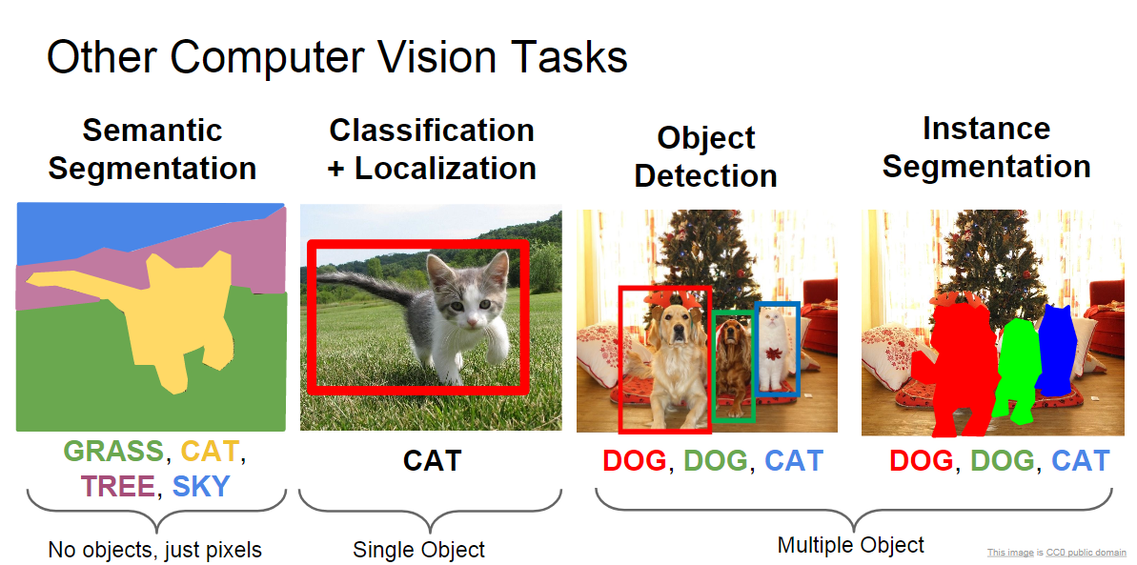

Slide 5
semantic segmentation

Slide 6
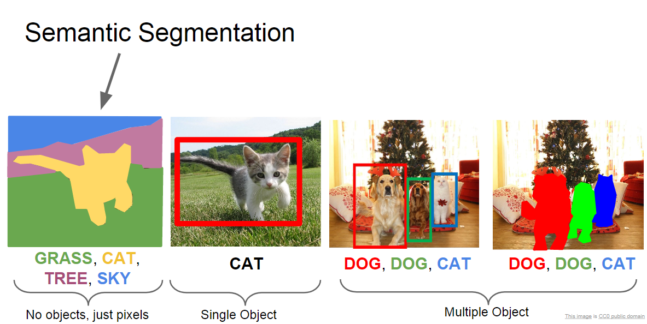

Slide 7
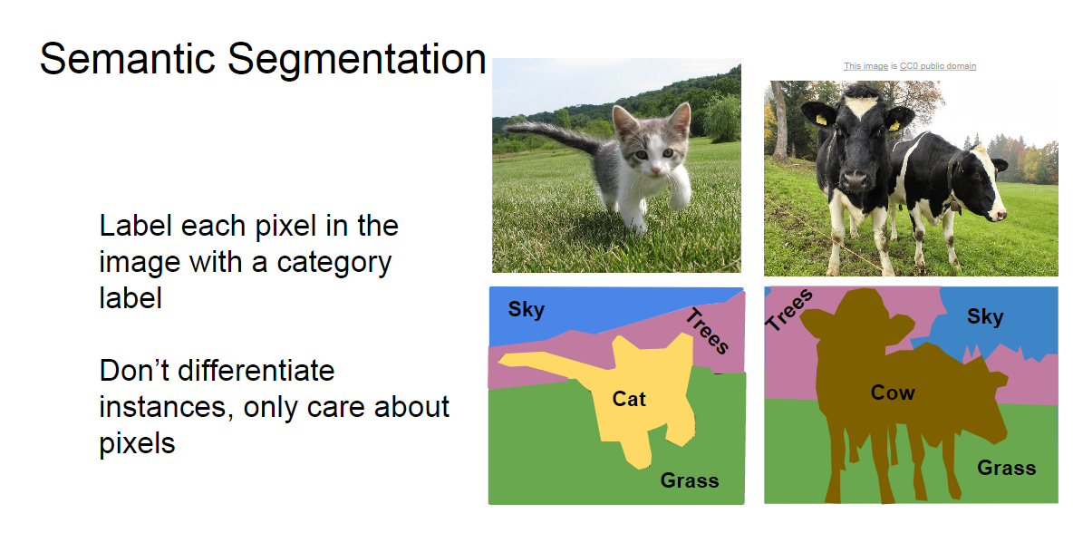

Slide 8
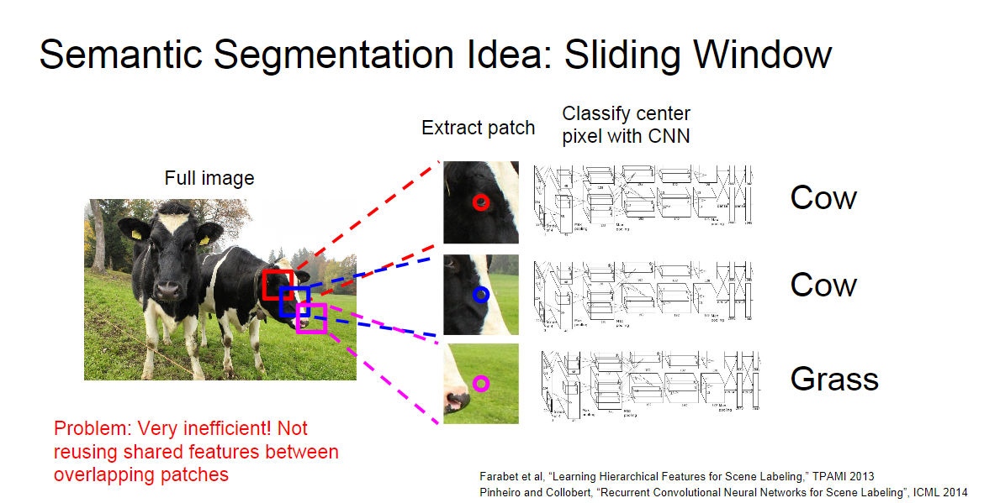

Slide 9
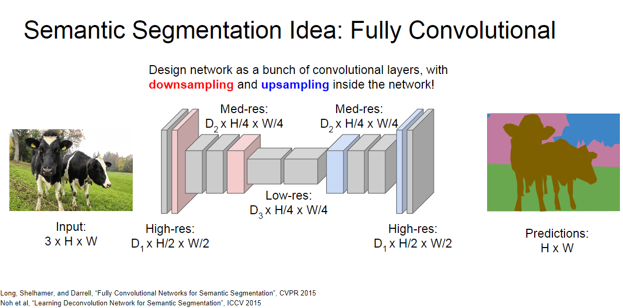

Slide 10
Object Detection

Slide 11
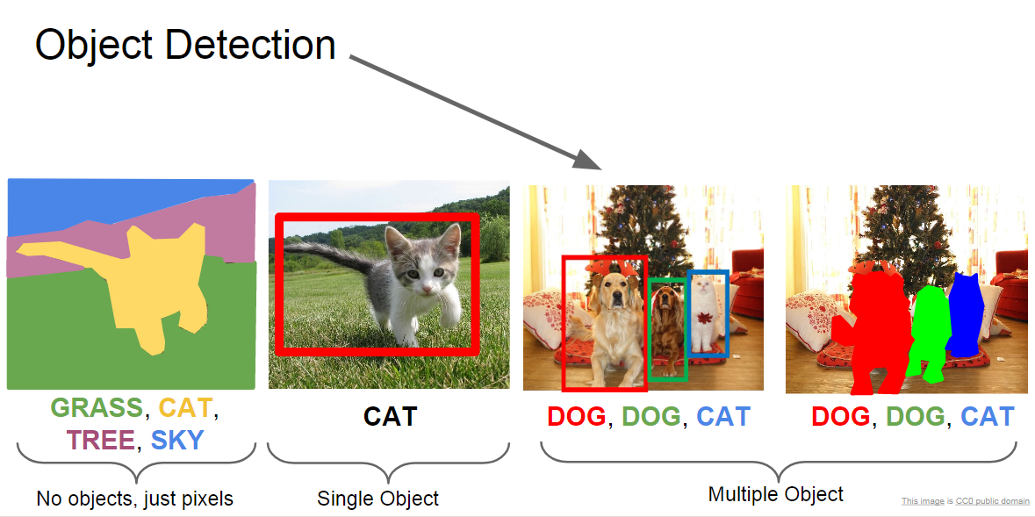

Slide 12
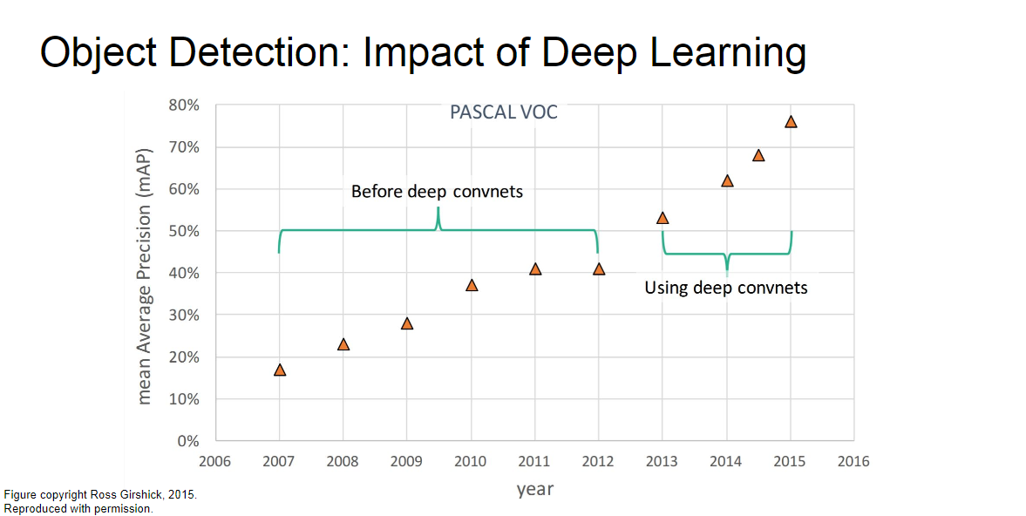

Slide 13
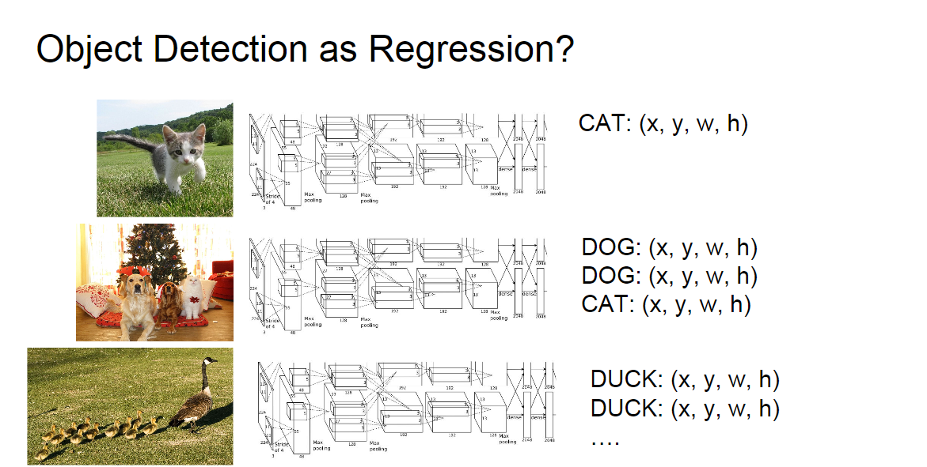

Slide 14
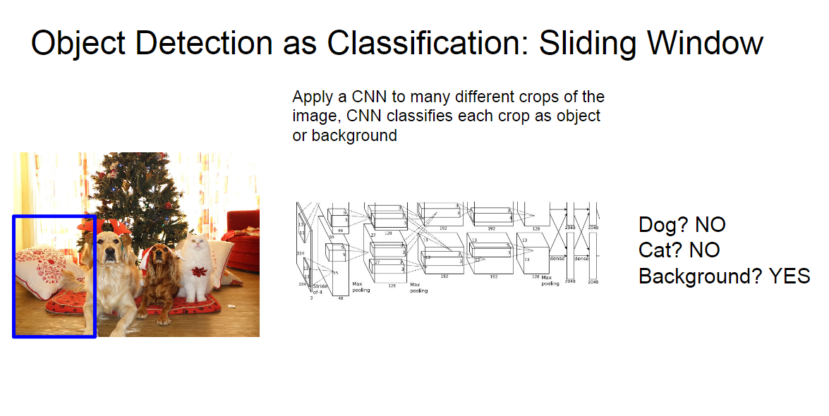

Slide 15
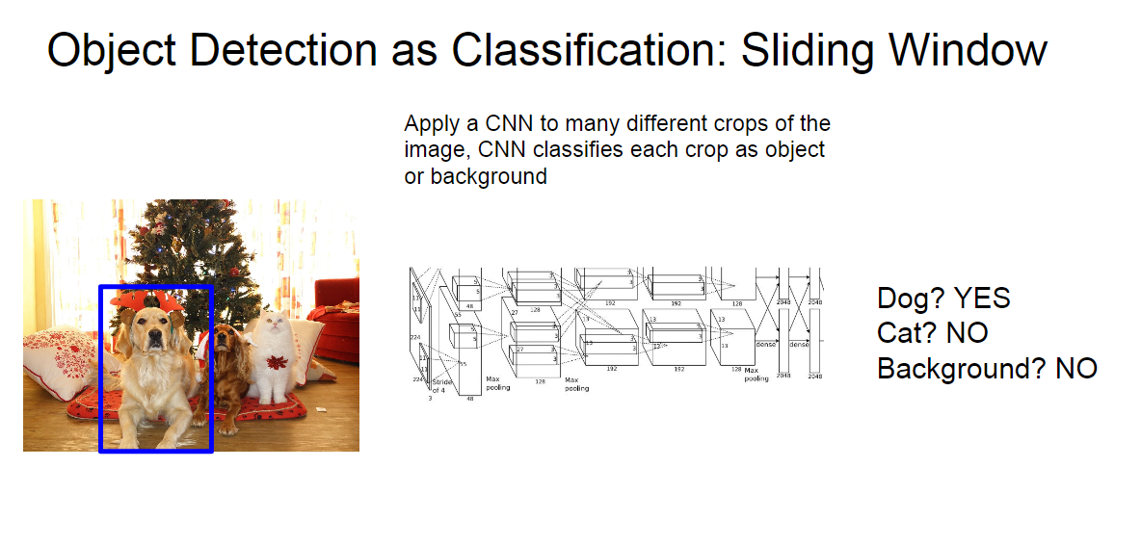

Slide 16
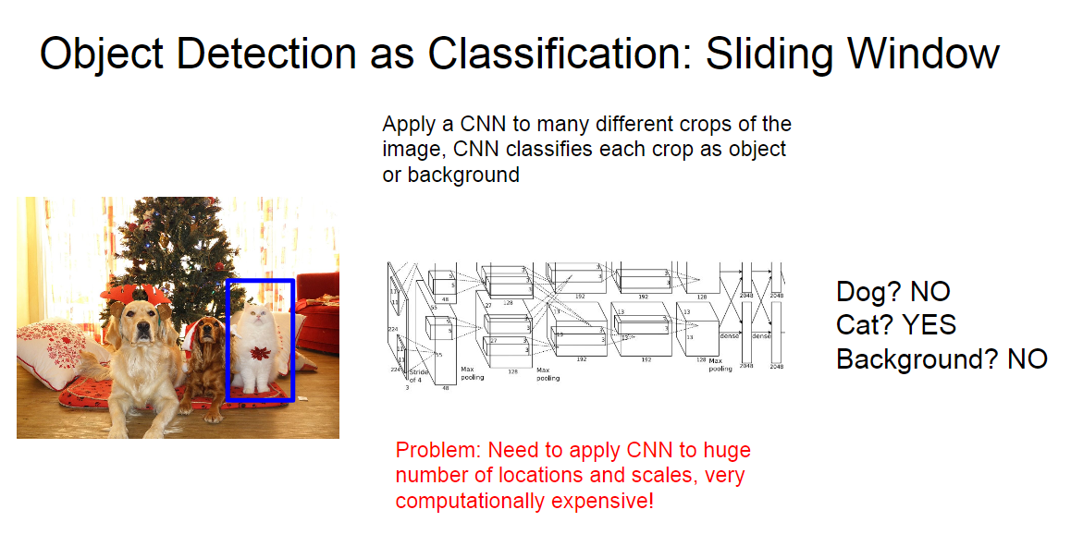

Slide 17
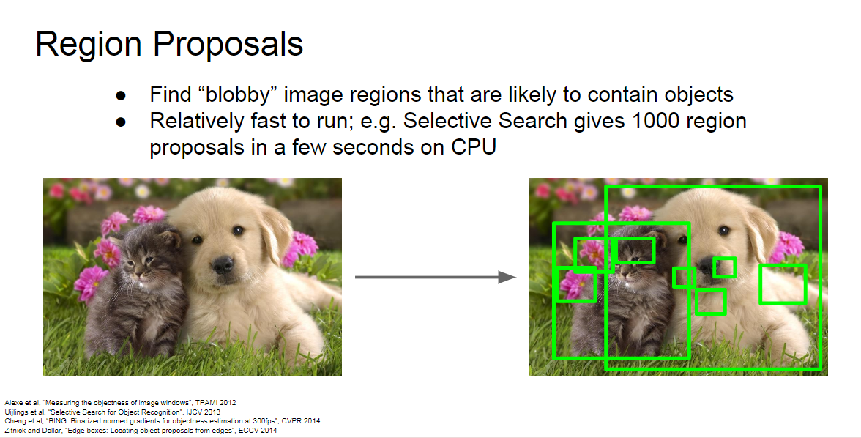

Slide 18
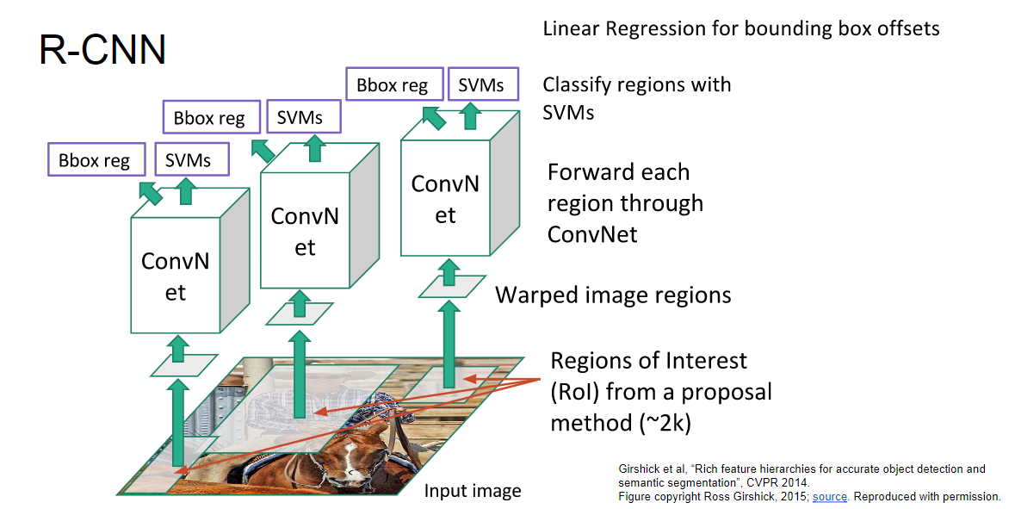

Slide 19
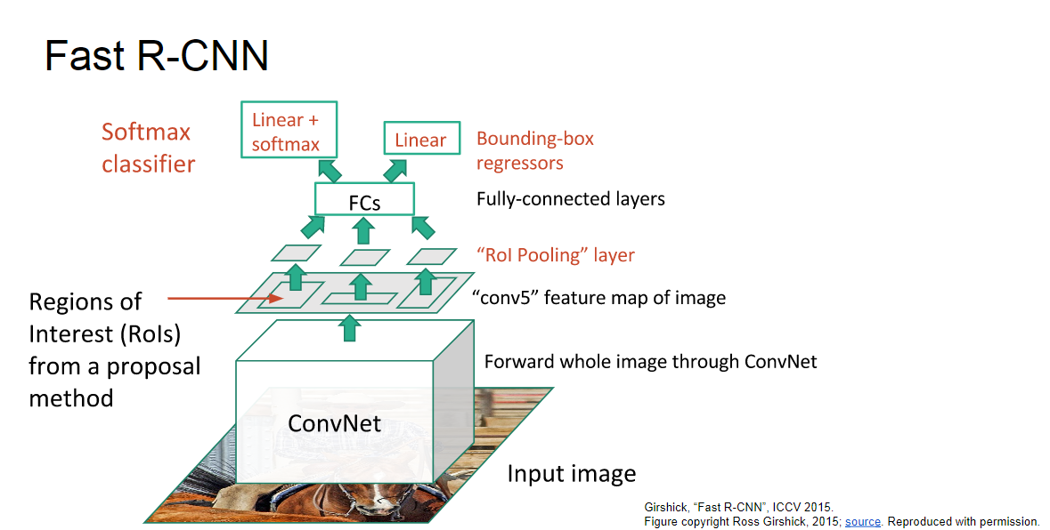

Slide 20
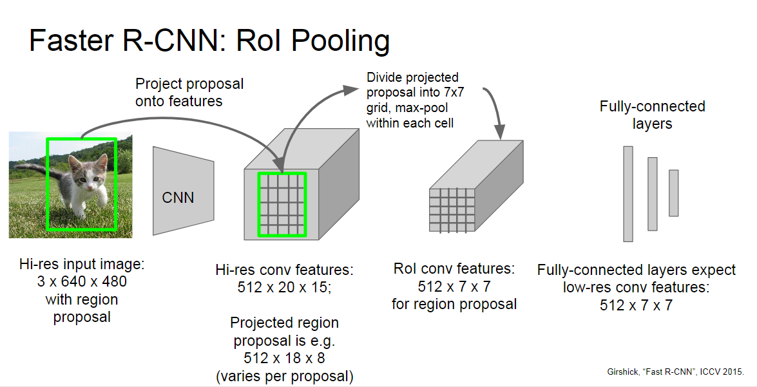

Slide 21
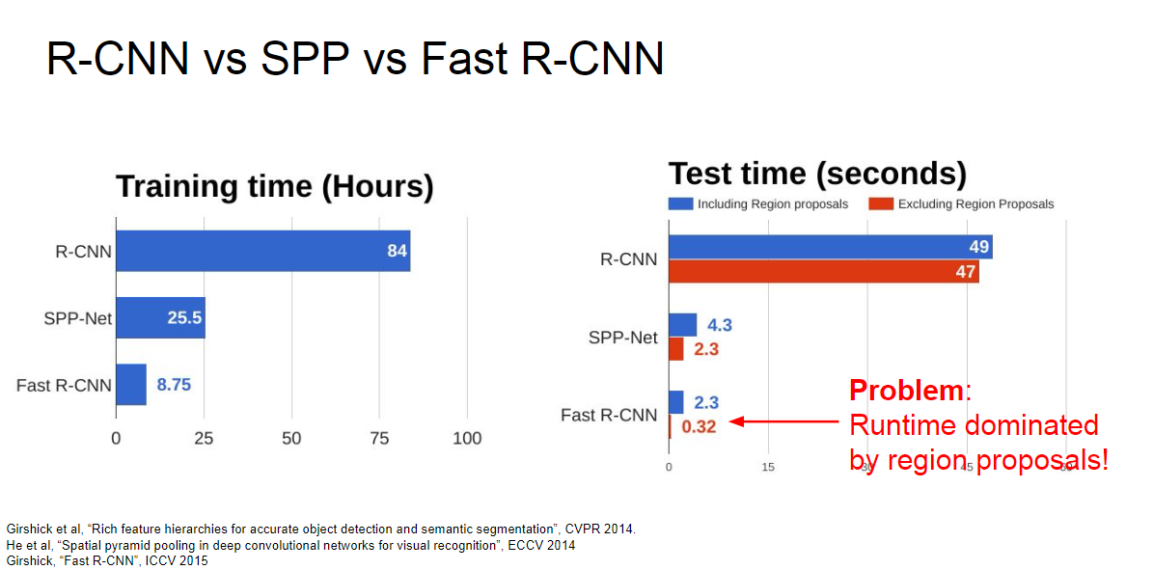

Slide 22
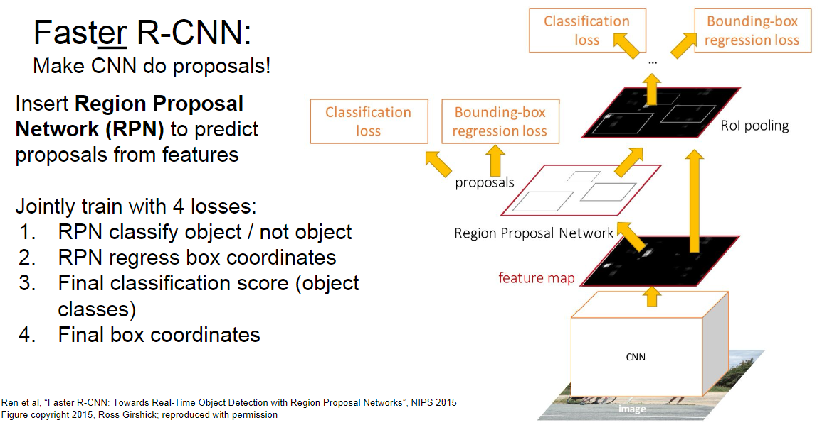

Slide 23
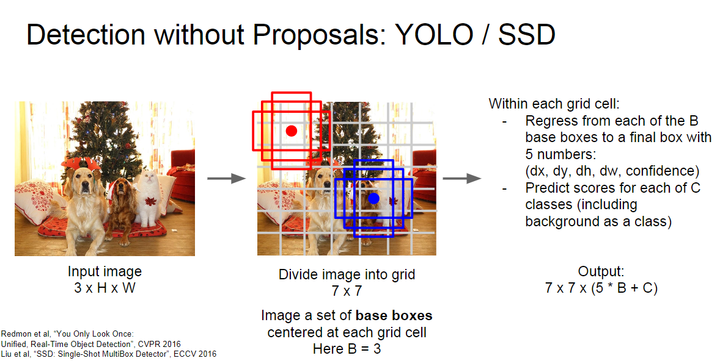

Slide 24
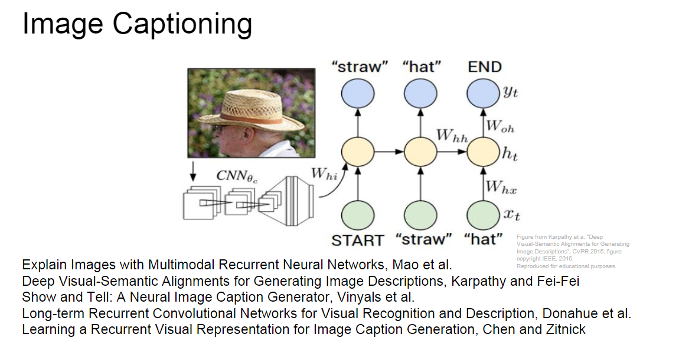

Slide 25
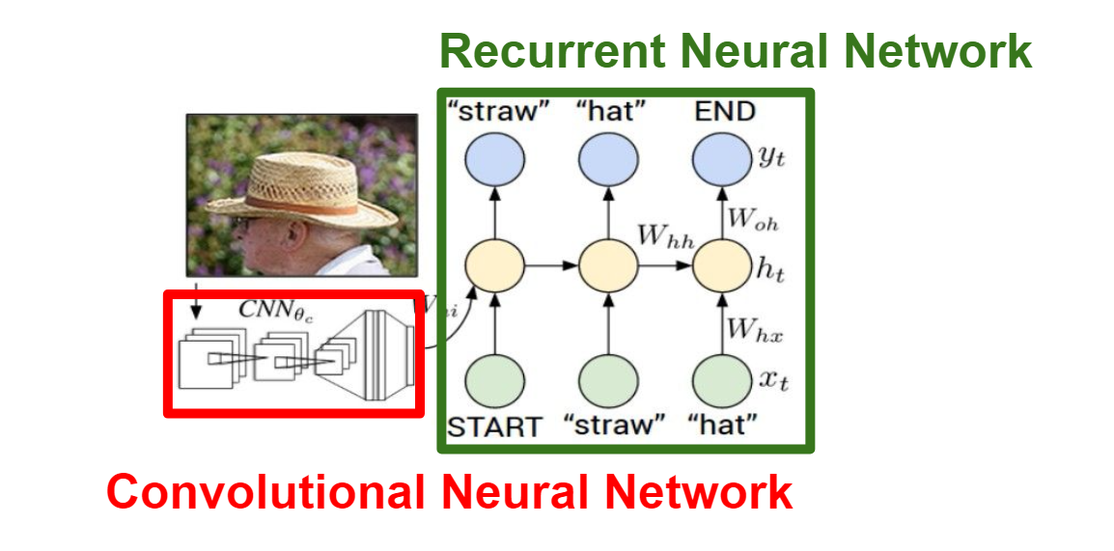

Slide 26
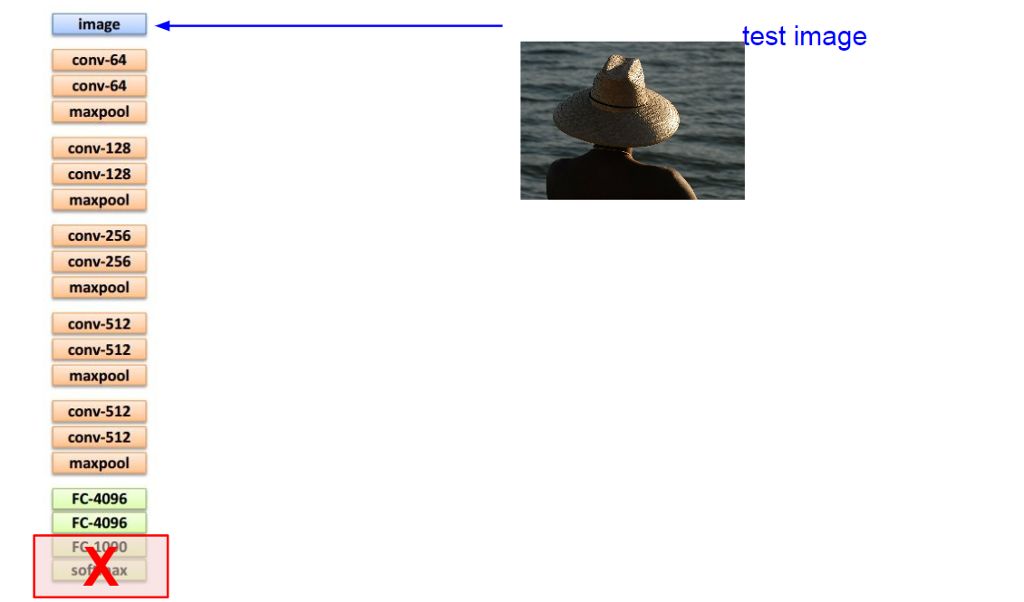

Slide 27
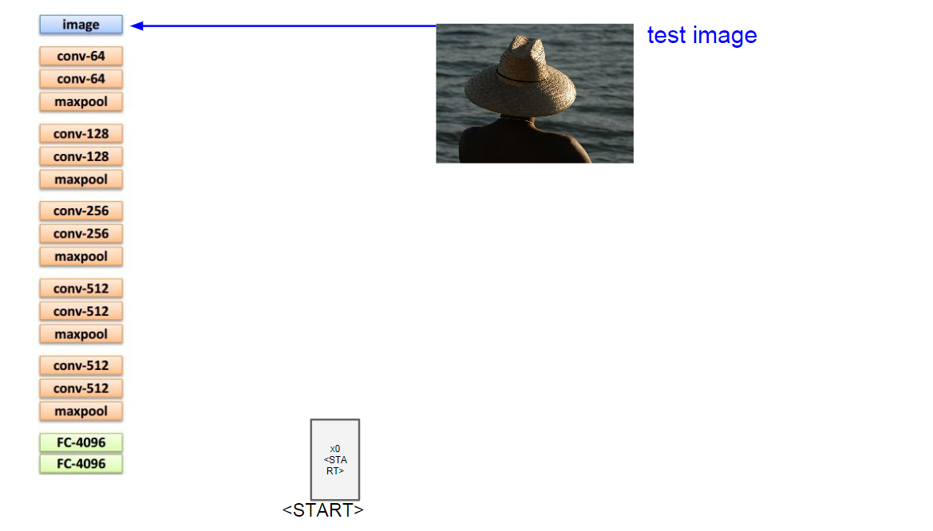

Slide 28
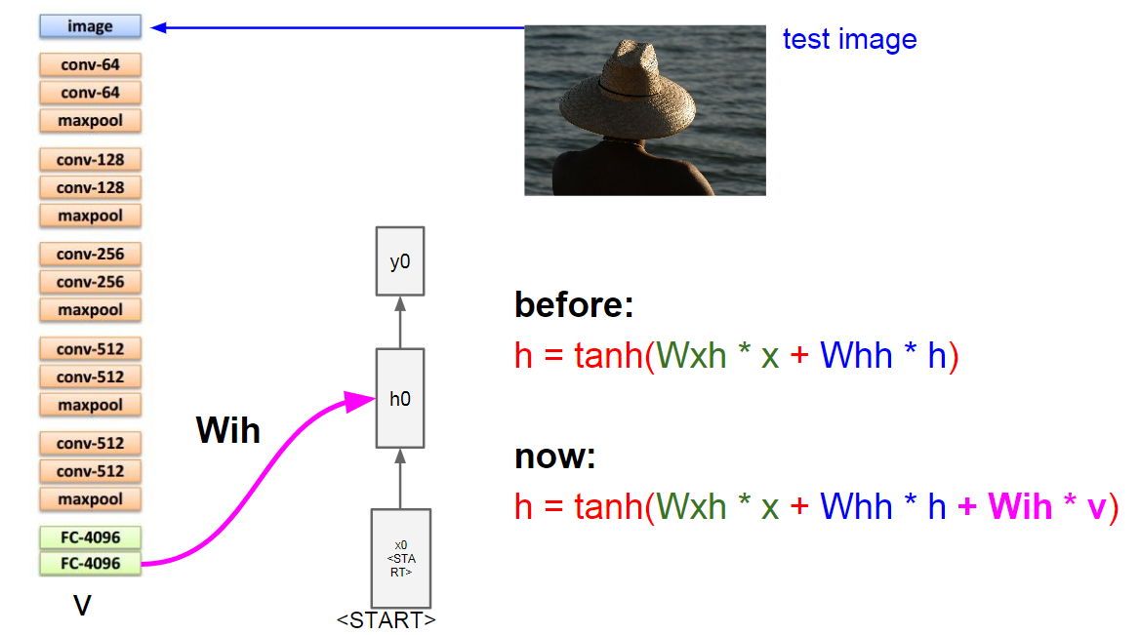

Slide 29
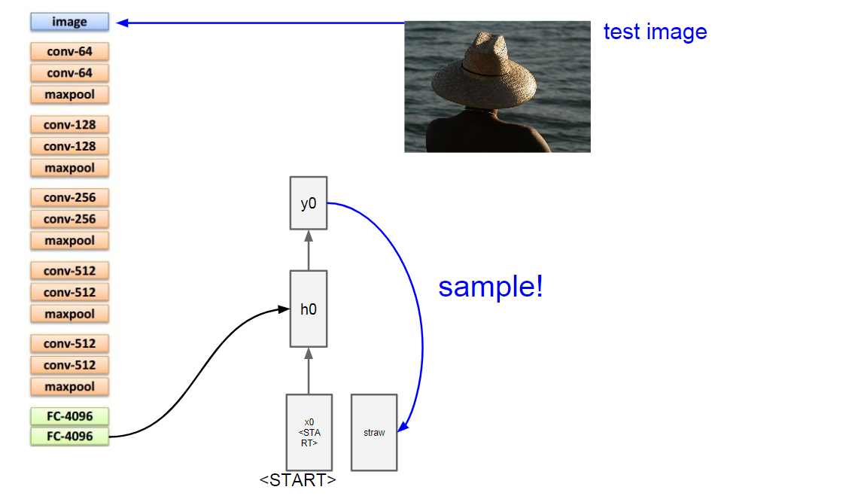

Slide 30
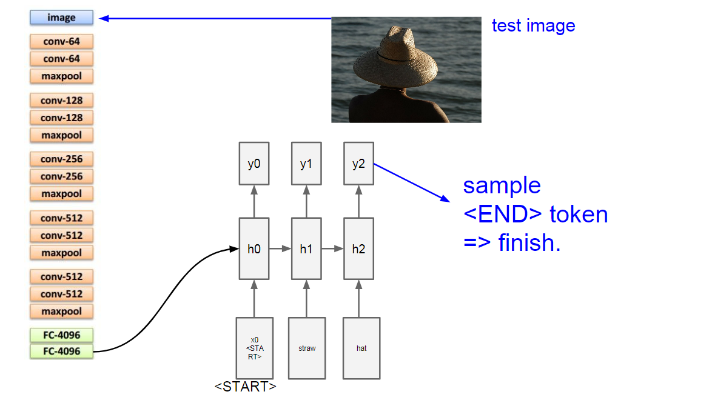

Slide 31
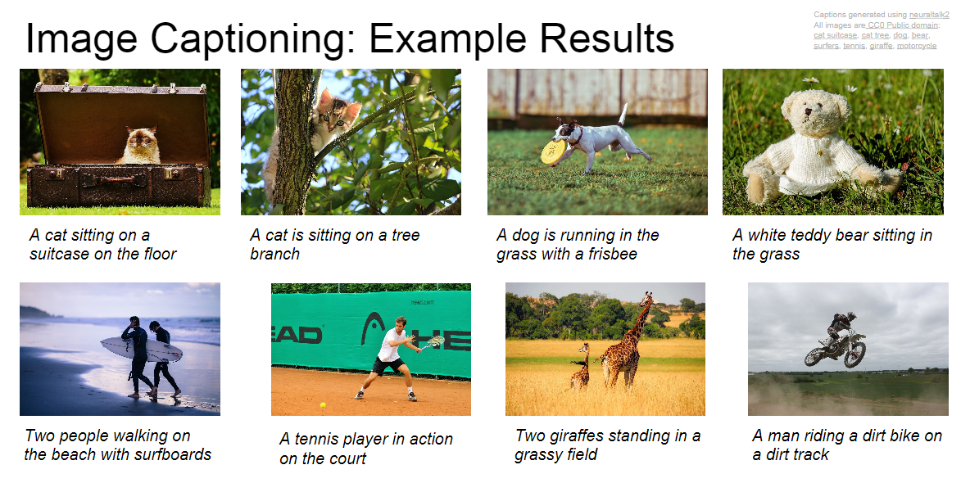

Slide 32
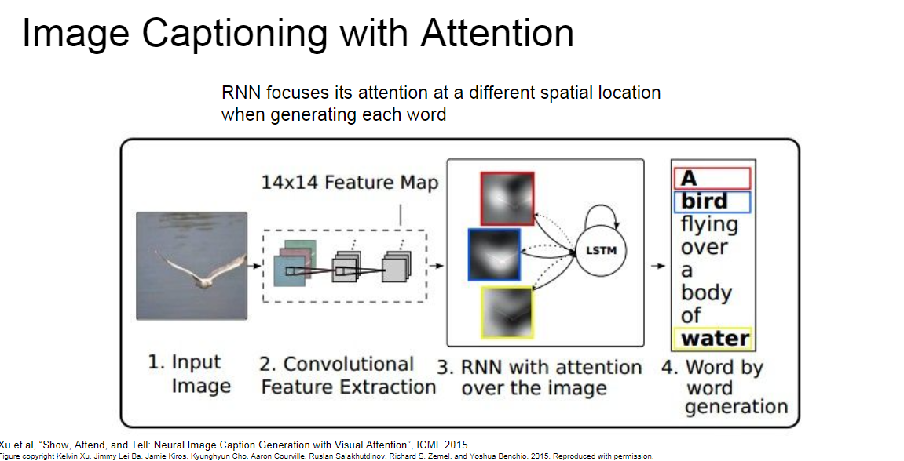

Slide 33
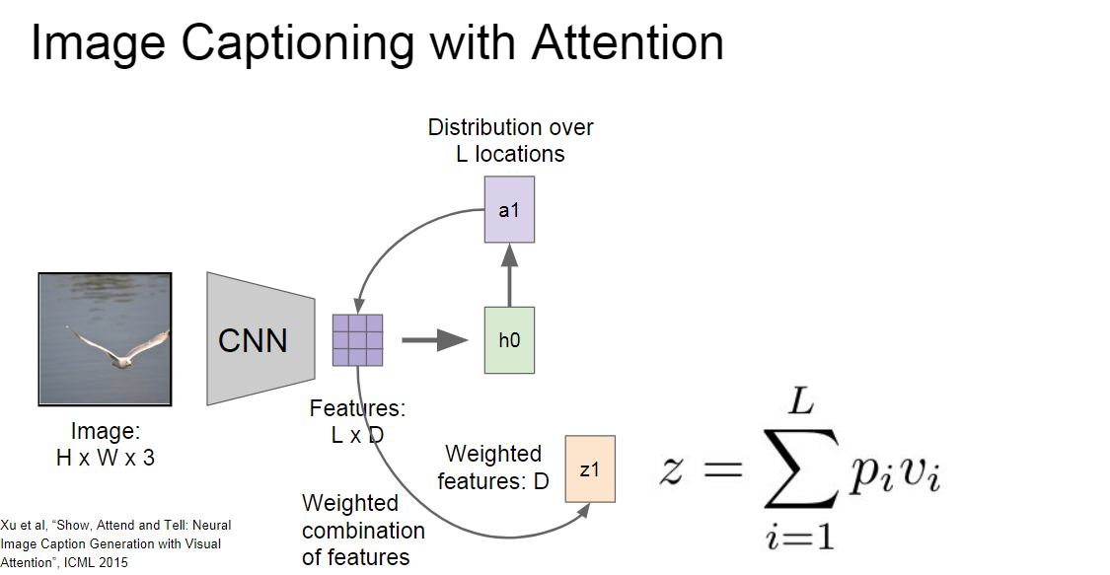

Slide 34
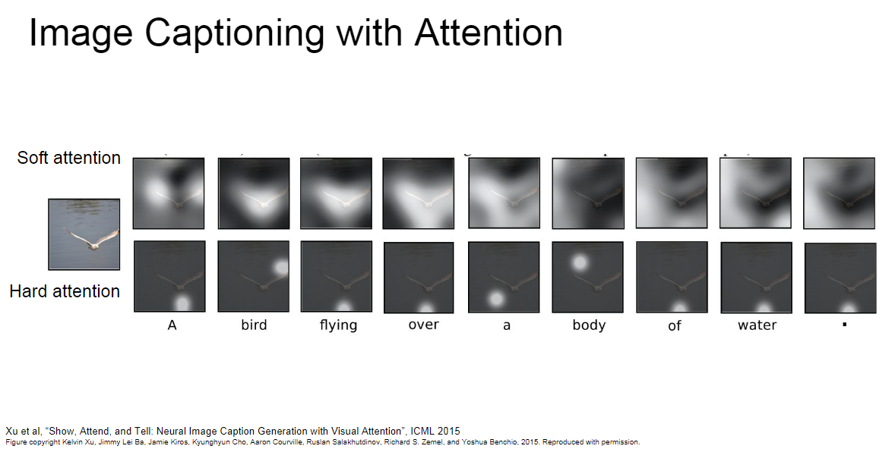

Slide 35
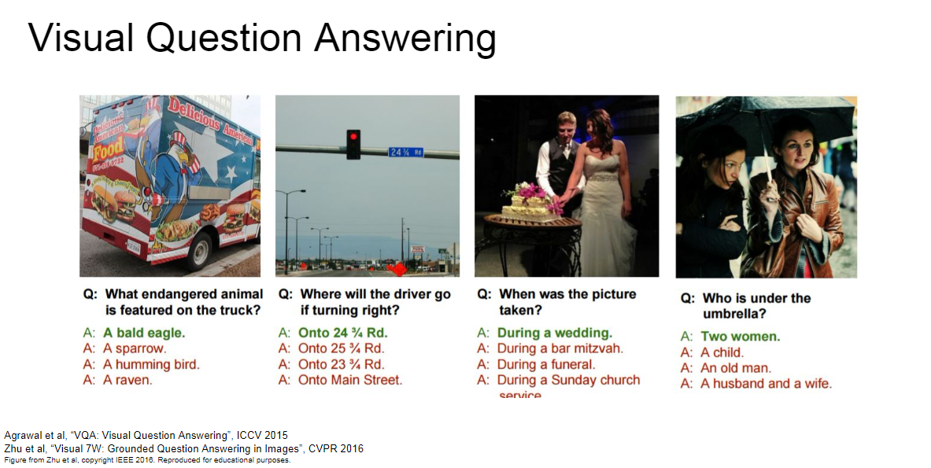

Slide 36
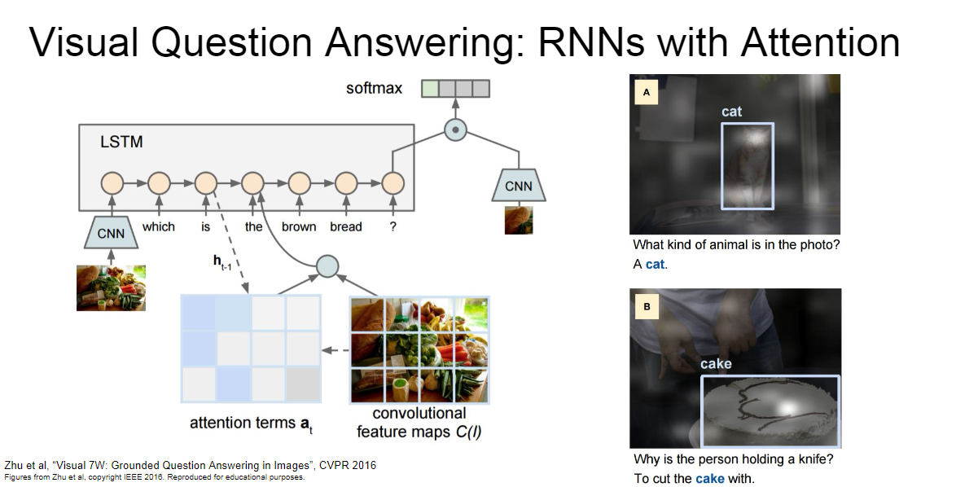

Slide 37
Audio Tasks

Slide 38
Speech Recognition

Slide 39
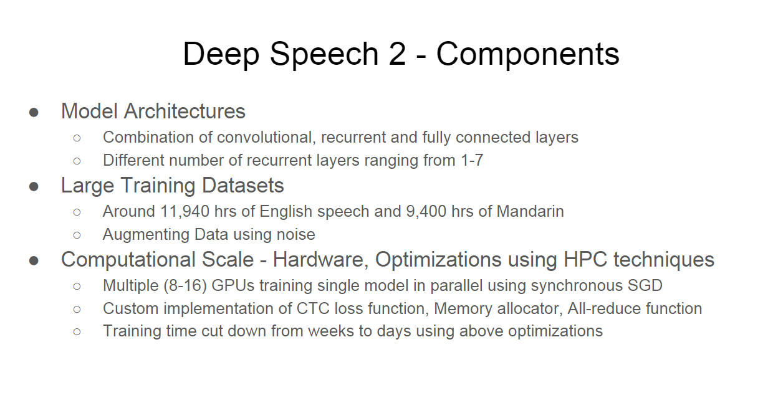

Slide 40
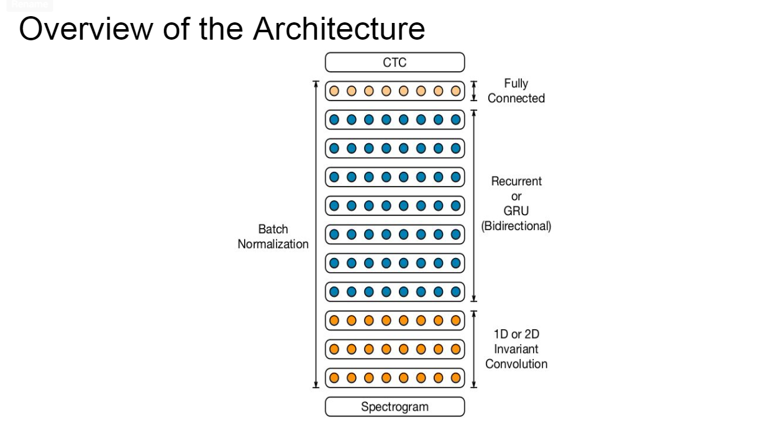

Slide 41
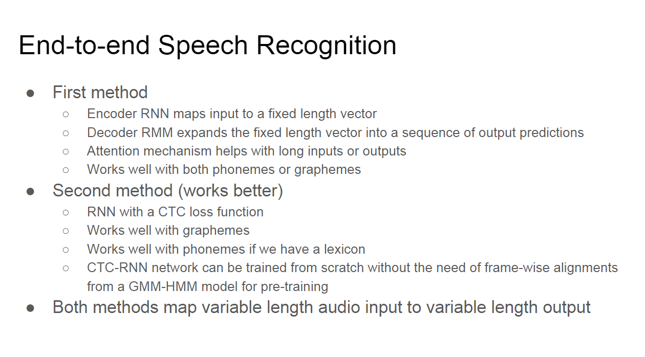

Slide 42
Speech Generation

Slide 43
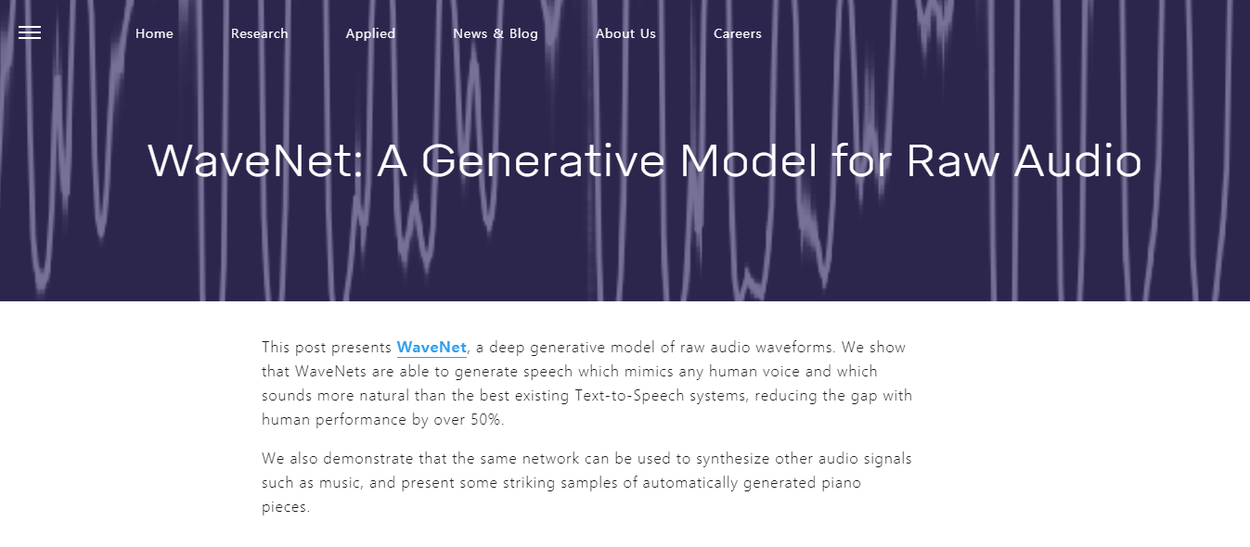
https://deepmind.com/blog/wavenet-generative-model-raw-audio/

Slide 44
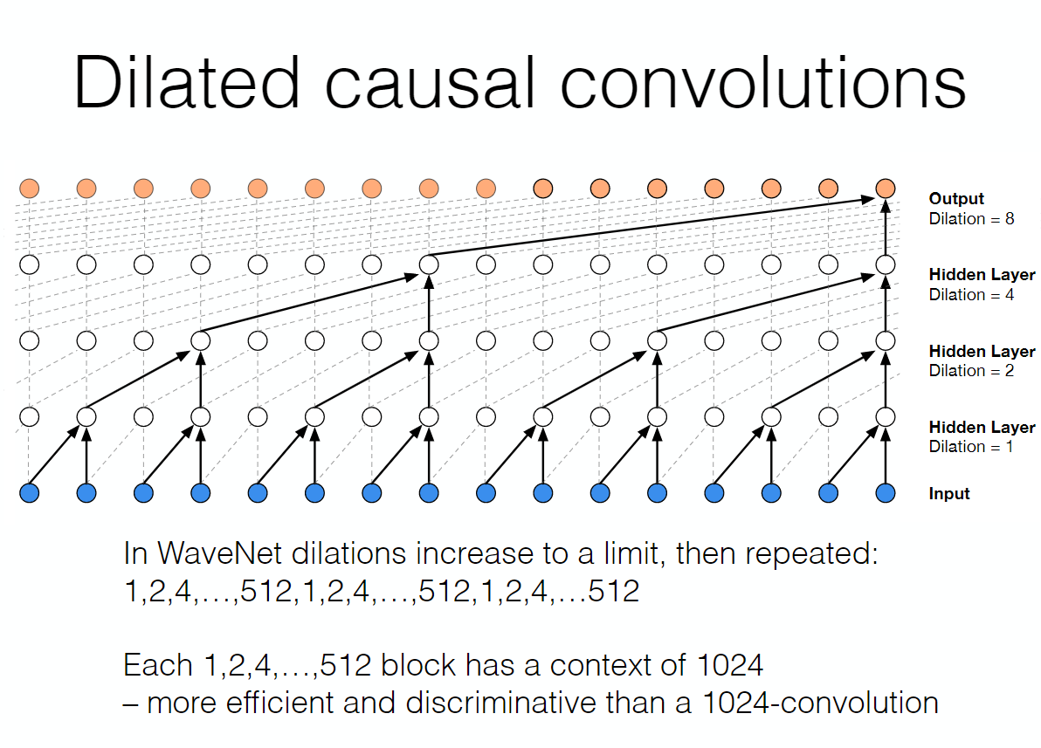

Slide 45
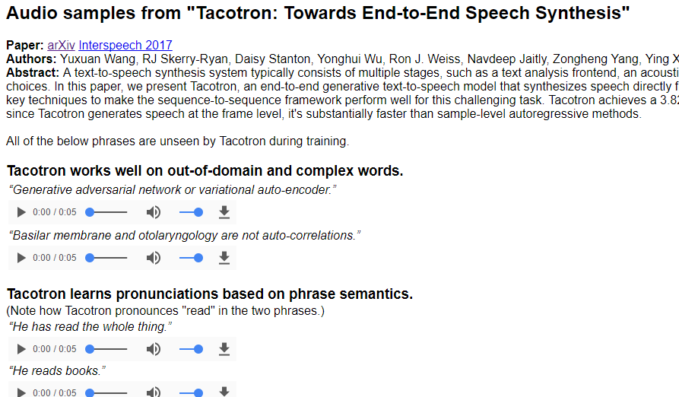
https://google.github.io/tacotron/publications/tacotron/index.html
https://carpedm20.github.io/tacotron/

Slide 46
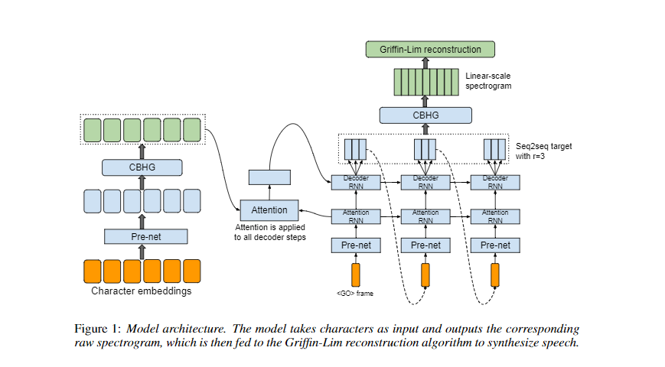

Slide 47
Deep reinforcement
learning

Slide 48
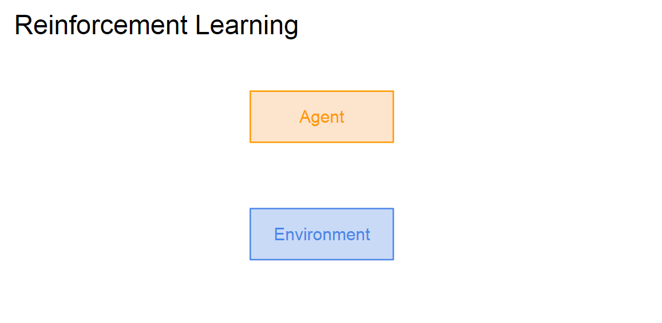

Slide 49
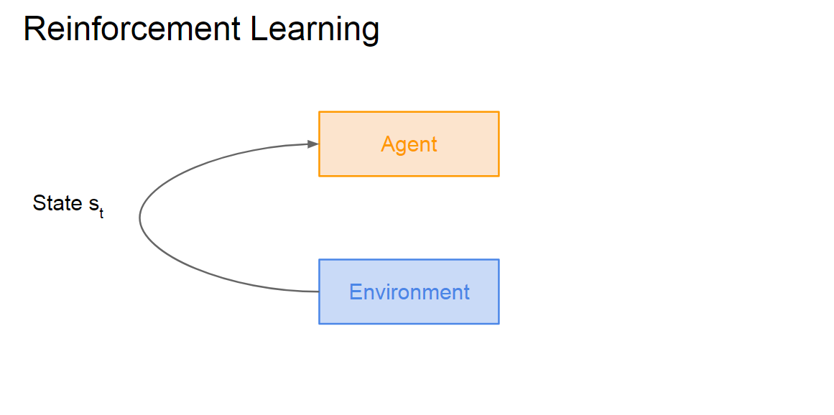

Slide 50
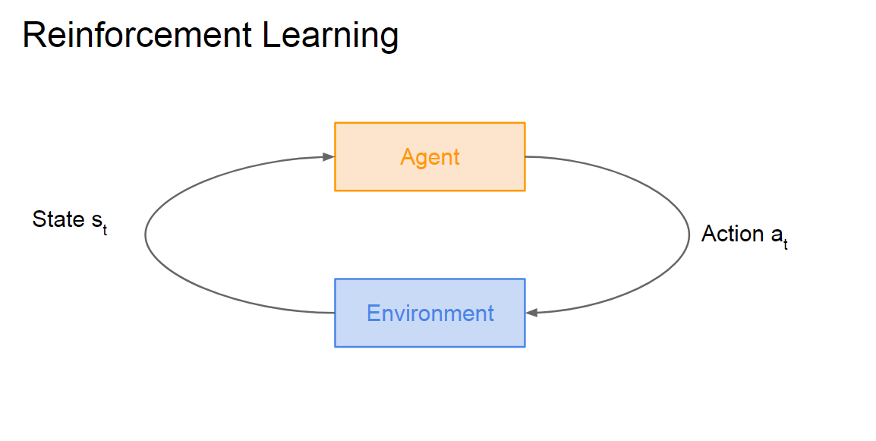

Slide 51
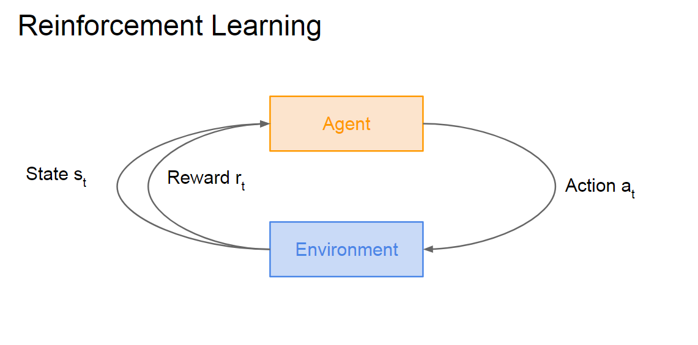

Slide 52
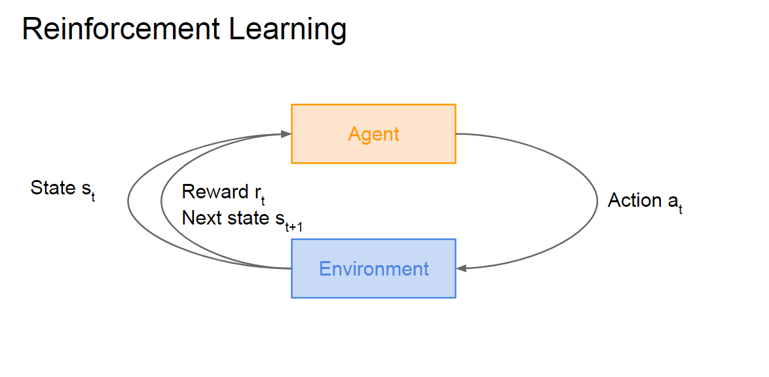

Slide 53
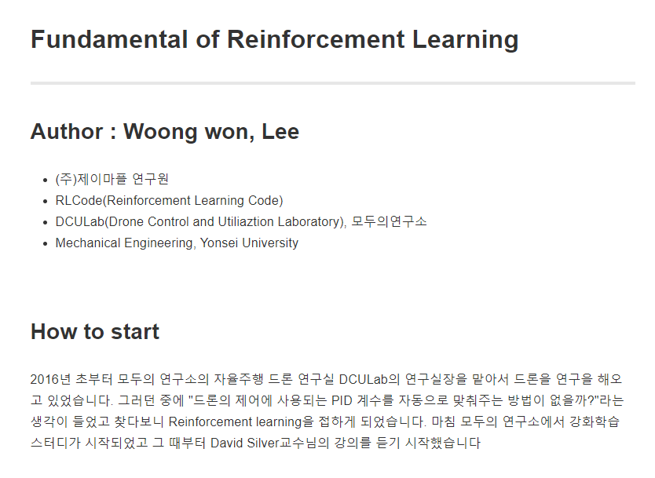
https://dnddnjs.gitbooks.io/rl/content/

Slide 54
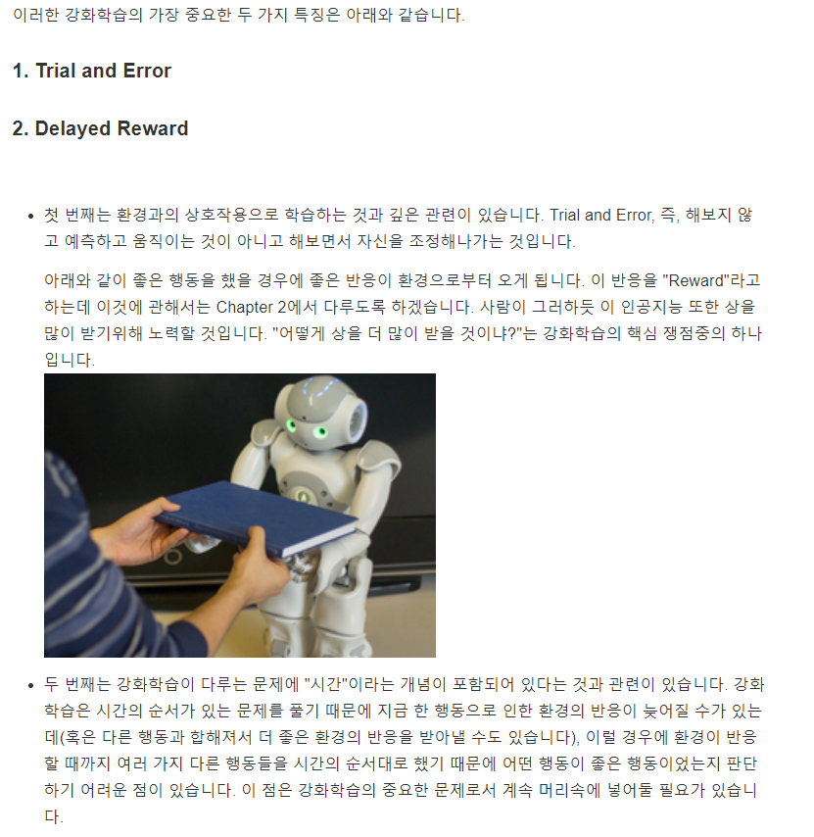

Slide 55
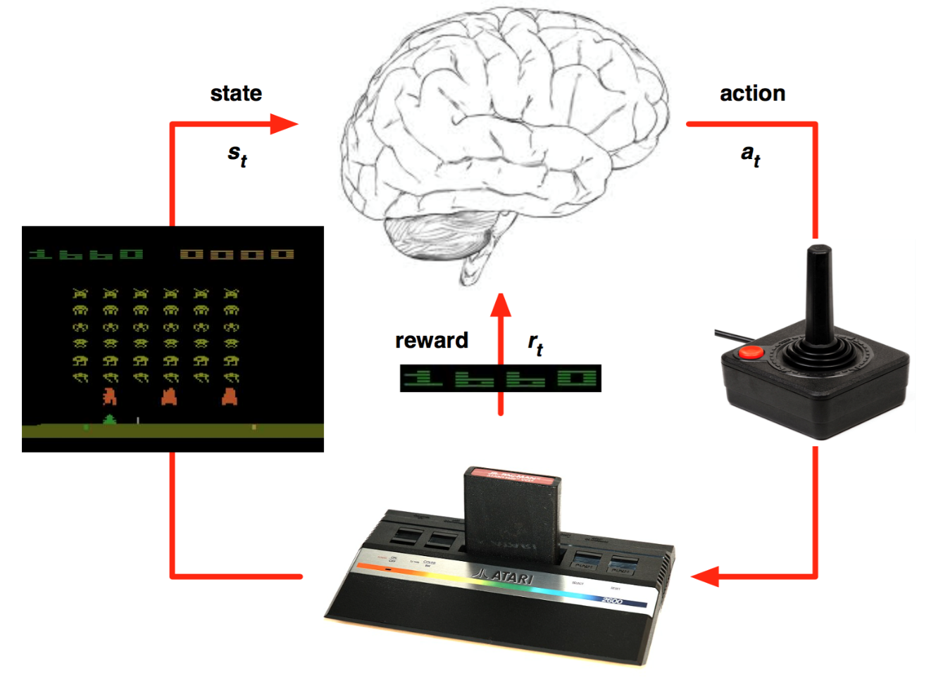
https://youtu.be/iqXKQf2BOSE

Slide 56
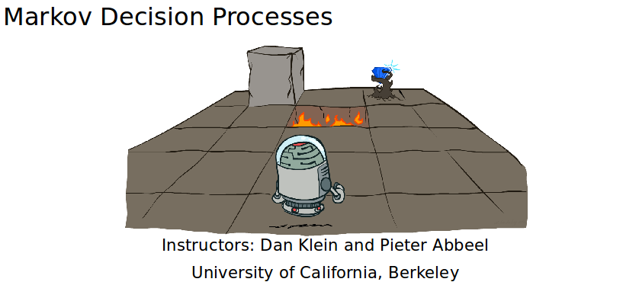
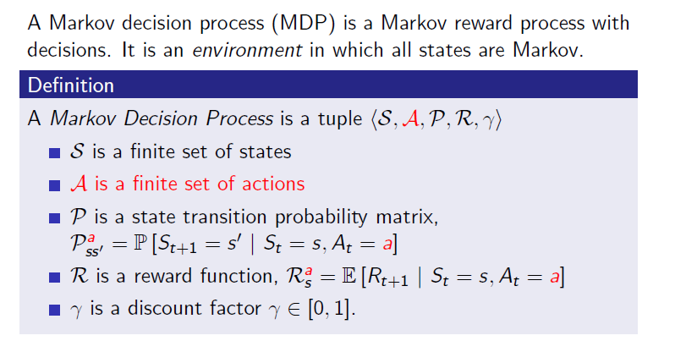
Markov Decision Process

Slide 57
State: 격자에서 각각 셀들 (n x n)
Action: 움직이는 방법들(위로, 아래로, 뒤, 앞)
어떤 위치에서 어떤 행동을 했을때 다음 위치 확률
어떤 위치에서 어떤 행동을 했을때 보상 평균

Slide 58
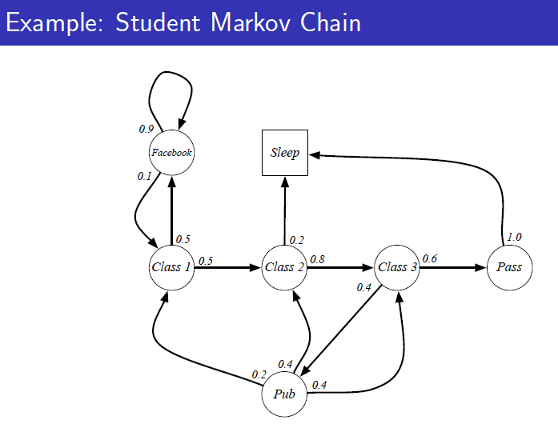

Slide 59
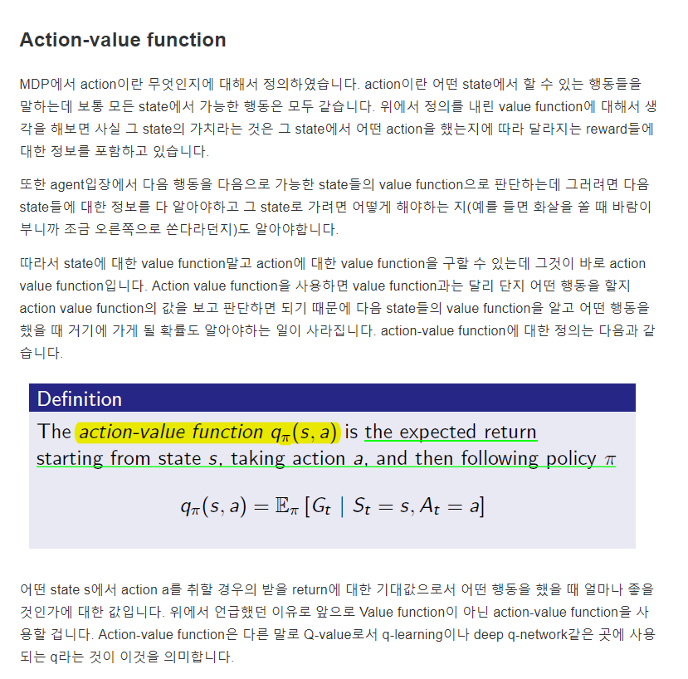

Slide 60
Deep Q learning
앞서 본 Q function을 배워서 행동하는 법을 결정
즉, 어떤 상황에 어떤행동을 하면 내가 얼마 이득보는지 얼마 손해보는지를 배워서 나중에 써먹음
복잡한 상황에서 단순화한 Q값만 가지고 학습
→ 각종 게임 학습

Slide 61

Deep Q learning

Slide 62

Alpha Go
https://www.slideshare.net/zenithon/alphago

Slide 63

Alpha Go

Slide 64

Alpha Go

Slide 65

Alpha Go

Slide 66

Alpha Go

Slide 67
Deep Reinforcement learning 한계
Environment가 꼭 있어야 한다. 일반 문제는 어려움
왜 그런 보상을 주는지 정확히 모르므로 굉장히 많은 예를 봐야한다. → 학습이 너~~무 어려움

Slide 68
Q&A
8주간 고생하셨습니다.

Slide 69
감사합니다
이 문서는 나눔글꼴로 작성되었습니다. 설치하기

